Slide 1
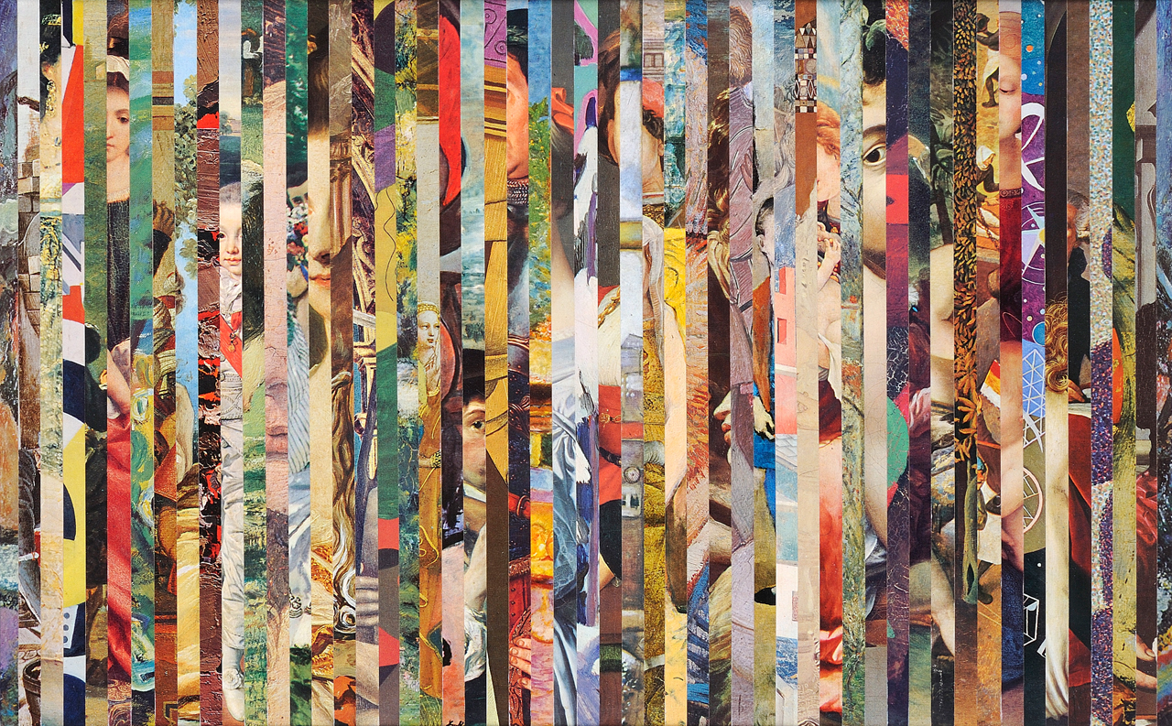
SURREALISMUS
KOLÁŽE

Slide 2
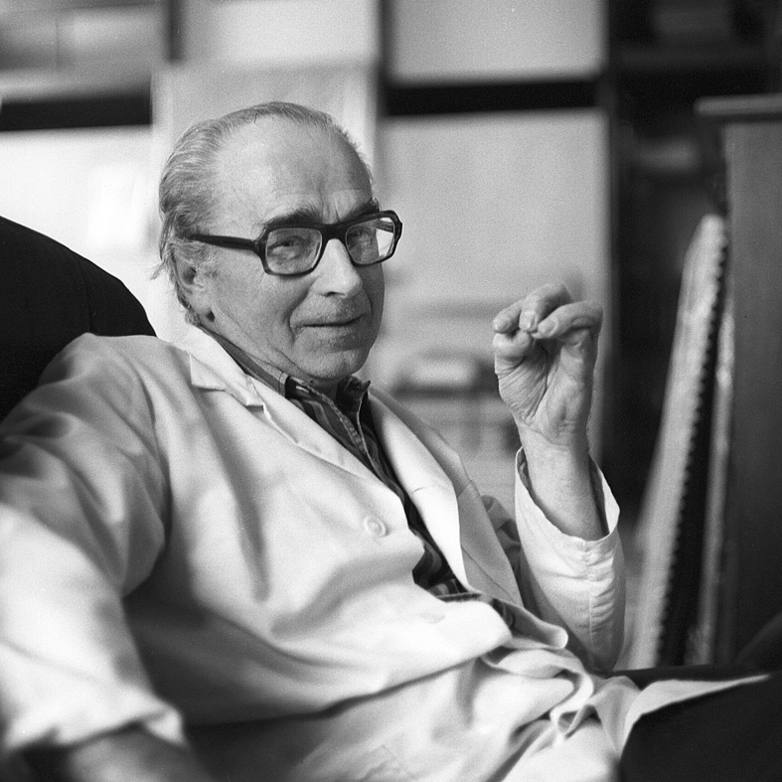
JIŘÍ KOLÁŘ
Český básník, autor experimentální a vizuální poezie.
Především je jedním z nejvýznamnějších českých výtvarníků.
Jer autor mnoha originálních výtvarných technik.
Působil, díky emigraci i v Paříži.
ŽIVOT BÁSNÍKA
Inspirací mu byli moderní básníci (Jaroslav Seifert, F. T. Marinetti).
První sbírka veršů byla vydána pod názvem Křestní list roku 1941.
Psal také samizdatovou literaturu.
VÝTVARNÍK
Vytvořil mnoho nových výtvarných technik jako například MUCHLÁŽ, CHIAZMÁŽ, ROLÁŽ, PROLÁŽ...
Narodil se 24. září 1914 v Protivíně.
Zemřel 11. srpna 2002 v Praze.

Slide 3
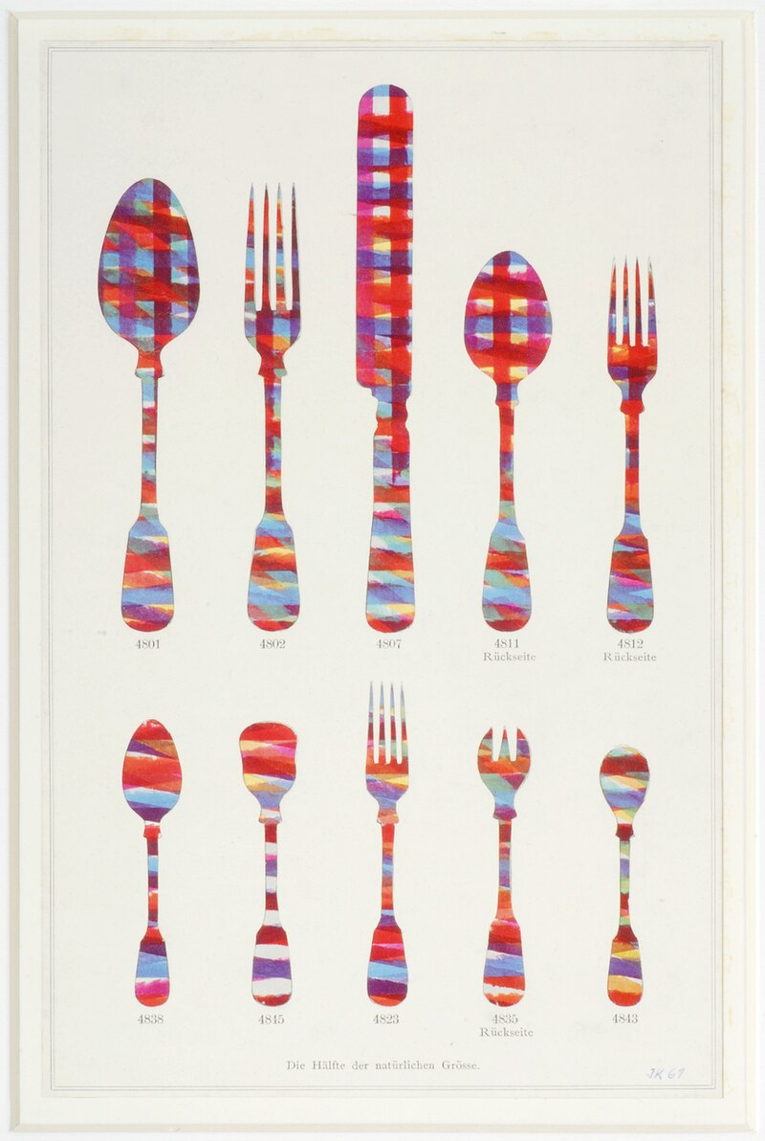
PROLÁŽ
Proláž je výtvarná technika, která kombinuje obraz z něhož je vyříznuta některá snadno rozpoznatelná část, s jiným obrazem vloženým do takto vytvořené masky.
Jiří Kolář; Příbory z Itálie (1961)

Slide 4
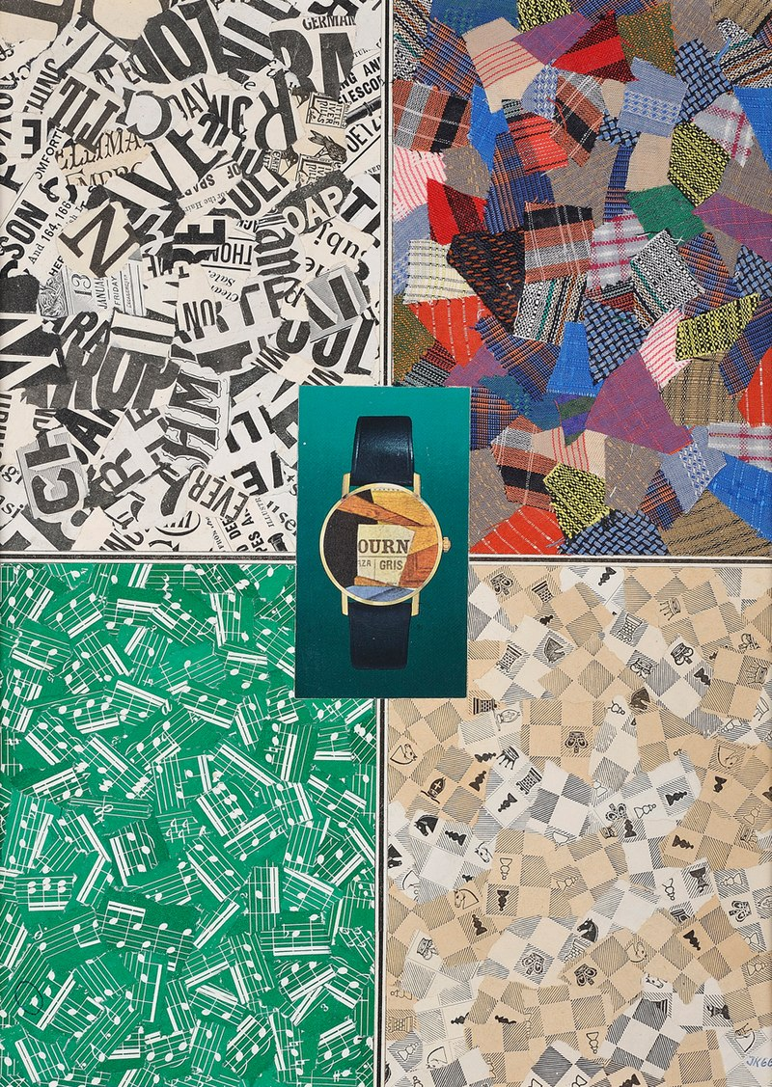
CHIAZMÁŽ
Chiazmáž jako základní výtvarný prvek vnáší do výtvarného díla prvky chaosu a naopak
Jiří Kolář; Hodinky Gris (1966)
chiazmáž; koláž

Slide 5
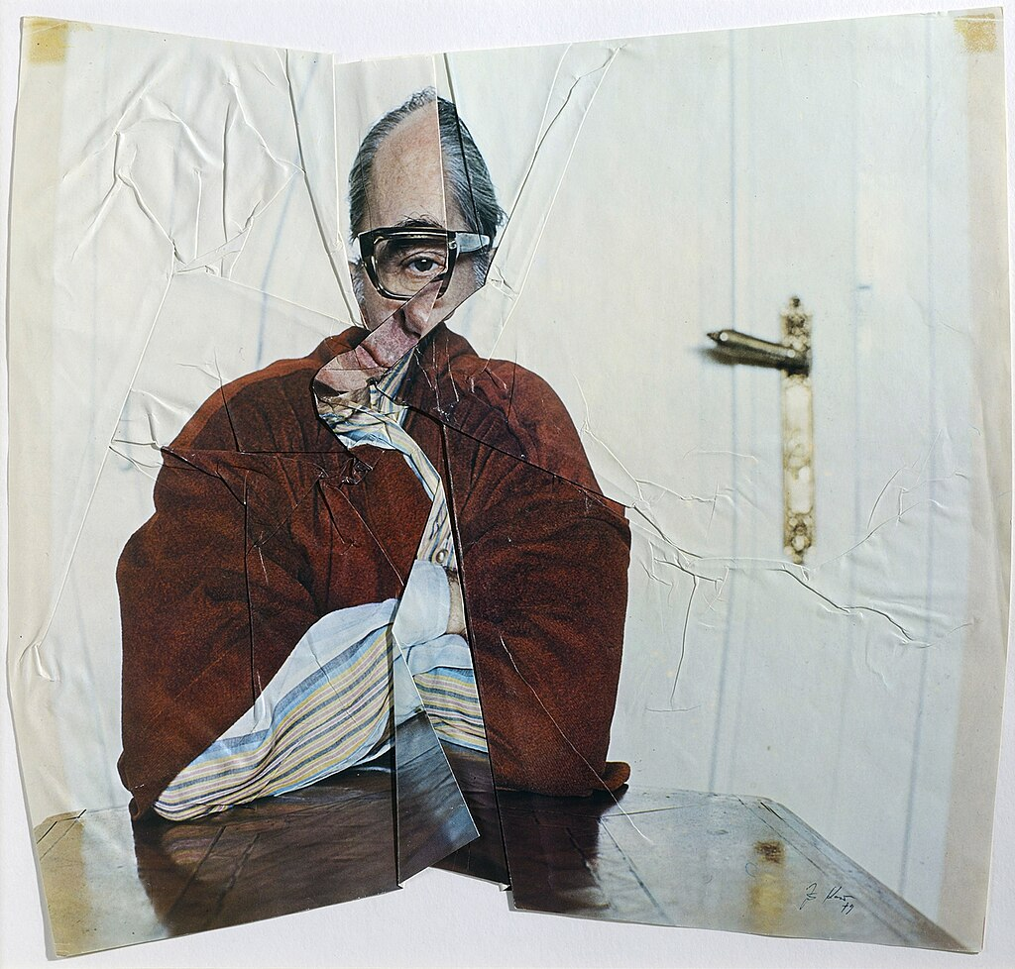
MUCHLÁŽ
Muchláž je formou koláže.
Obraz nalepený v novém prostorovém uspořádání.
Jiří Kolář; Autoportrét (1971)

Slide 6
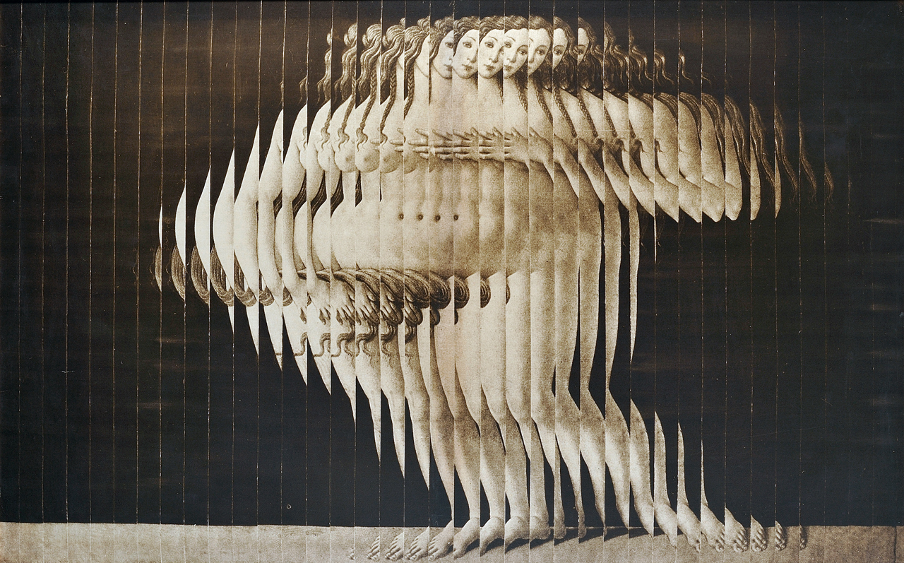
ROLÁŽ
Roláž spočívá v rozřezání jednoho nebo více obrázků na proužky a nalepení v novém prostorovém uspořádání. Výtvarného účinku je dosaženo rozvinutím původního obrazu v ploše, vzájemným prolnutím dvou obrazů.
Jiří Kolář; Venuše – Botticelli (1968 – 1969)

Slide 7
ZDROJE
https://www.bing.com/ck/a?!&&p=ff56f950bd7c1c210e770819971860d6a74add6e35f8551b1e33fc070eeb5f8cJmltdHM9MTc2MjkwNTYwMA&ptn=3&ver=2&hsh=4&fclid=080fa69b-b973-6b49-3443-b0fab8d86aad&psq=rol%c3%a1%c5%be&u=a1aHR0cDovL3Z5dHZhcm5lLW5hbWV0eS5jei9pbmRleC5waHAvb2Jkb2JpLzk0LXJvY25pLW9iZG9iaS9wb2R6aW0vODc5LXBvZHppbW5pLXJvbGF6
https://www.bing.com/ck/a?!&&p=1fc26d9644b230180bf58b0afd2580c2d72fc38b593945e3332dfb87d7041632JmltdHM9MTc2MjkwNTYwMA&ptn=3&ver=2&hsh=4&fclid=080fa69b-b973-6b49-3443-b0fab8d86aad&psq=rol%c3%a1%c5%be&u=a1aHR0cHM6Ly9jcy53aWtpcGVkaWEub3JnL3dpa2kvUm9sJUMzJUExJUM1JUJF
https://www.bing.com/ck/a?!&&p=17dd851e8da502b81e5c0ed4b8ca9fb7a96ba22612fbf027e6f2a91355552106JmltdHM9MTc2Mjk5MjAwMA&ptn=3&ver=2&hsh=4&fclid=080fa69b-b973-6b49-3443-b0fab8d86aad&psq=JI%c5%98%c3%8d+KOL%c3%81%c5%98&u=a1aHR0cHM6Ly9yb3pib3ItZGlsYS5jei9qaXJpLWtvbGFyLXppdm90b3Bpcy8
https://www.bing.com/ck/a?!&&p=0f4db8b455cfad1319682877cb15eb319b119b2321e8ffe71590e2d1a8e40b94JmltdHM9MTc2Mjk5MjAwMA&ptn=3&ver=2&hsh=4&fclid=080fa69b-b973-6b49-3443-b0fab8d86aad&psq=JI%c5%98%c3%8d+KOL%c3%81%c5%98&u=a1aHR0cHM6Ly9jcy53aWtpcGVkaWEub3JnL3dpa2kvSmklQzUlOTklQzMlQURfS29sJUMzJUExJUM1JTk5
https://www.bing.com/ck/a?!&&p=dda189ab5d4e785f97b1d95cdf8e0edf968a844a5994176593be2b79e88d6131JmltdHM9MTc2Mjk5MjAwMA&ptn=3&ver=2&hsh=4&fclid=080fa69b-b973-6b49-3443-b0fab8d86aad&psq=MUCHL%c3%81%c5%bd&u=a1aHR0cHM6Ly9jZXNrZWdhbGVyaWUuY3ovY3MvenByYXZ5L2tvbGF6LXJvbGF6LW11Y2hsYXotYW5lYi1zbG92bmlrLW1ldG9kLWppcmloby1rb2xhcmU

Slide 8
DĚKUJI ZA POZORNOST

